Slide 1
Cvičení 2 Zadání samostatní práce
Jan Procházka
Z0105 Rurální geografie – cvičení
Brno 2013
Geografický ústav
Přírodovědecká fakulta MU

Slide 2
Obsah hodiny
Rozdělení do skupin
Výběr MAS
Úkol č. 1 – Místní strategie
Úkol č. 2 – Lidský kapitál
Úkol č. 3 – Vlastní projekt

Slide 3
Rozdělení do skupin a výběr MAS
Vytvořte skupiny
6-7 skupin
1 skupina - 5-7 studentů
V rámci skupin si v průběhu tohoto týdne vyberete MAS s nimiž budete dále pracovat
Každá skupina pošle do neděle 3. 3. mailem návrh 4 MAS, které jsou v jejich geografické blízkosti
Tz. Oblast venkova, kterou dobře znáte, nejlépe odkud pochází některý z členů skupiny
Následně váš výběr zúžíme na základě e-mailové komunikace, takže každá skupina bude zpracovávat 2 MASky

Slide 4
Úkol č. 1 Místní Rozvojová strategie
Místní strategie
Na webu vybrané MAS vyhledáte strategický plán Leader a případně i integrovanou strategii
MAS Karlštejnsko Integrovaný plán
VIZE: Zlepšování kvality života a životního prostředí v oblasti Karlštejnska
A: Stabilizace venkovského obyvatelstva
B: Zachování vzhledu a charakteru venkova
C: Využití nových technologií k tvorbě pracovních příležitostí na venkově
D: Krajina a cestovní ruch
E: Získávání a předávání zkušeností
Příliš obecná strategie bez jasných cílů!

Slide 5
Úkol č. 1 MAS Karlštejnsko

Slide 6
Úkol č. 1 Strategický plán Leader Karlštejnsko

Slide 7
Úkol č. 1 Společná zemědělská politika EU
Společná zemědělská politika
II. pilíř: Rozvoj Venkova: NSPRV:PRV
Osa I - III
Osa IV Leader
I. pilíř
Přímá podpora podnikům

Slide 8
Úkol č. 1 Monitoring

Slide 9
Úkol č. 1 Současný stav
 | realita |  | plán
finanční alokace | alokace (mil. Kč) | podíl | alokace (mil. Kč) | podíl
sokromý sektor | 7,6 | 43 | 21,5 | 43
veřejný sektor (a TJ) | 10 | 57 | 28,5 | 57
FICHE st. Pl. LEADER
F1: Obnova a rozvoj obcí Karlštejnska | 3,5 | 19,9 | 11,5 | 23
F2: Občanské vybavení a služby Karlštejnska | 11,8 | 67,2 | 13,5 | 27
F3: Kulturní dědictví Karlštejnska | 0 | 0 | 3,5 | 7
F4: Zemědělství Karlštejnska a Karlštejnské produkty | 0 | 0 | 6 | 12
F5: Podpora drobného podnikání a rozvoj místních řemesel | 0 | 0 | 6,5 | 13
F6: Diverzifikace zemědělství Karlštejnska | 0 | 0 | 5 | 10
F7: Podpora rozvoje služeb v oblasti CR | 2,7 | 12,9 | 4 | 8
suma | 18 | 100 | 50 | 100

Slide 10
Úkol č. 1 Závěr
Nenaplňují se cíle strategie
Aktéři nejsou schopni žádat o dotace
Dotace plynou pouze do některých FICHE
Leader využívám hlavně jako dotační zdroj
Dotace plynou pouze do malé části území MAS Karlštejnsko
...

Slide 11
Úkol č. 2 přístup Leader
První krok: Zjistit zastoupení členů v MAS, počet členských obcí (případně jsou-li členy MAS v rámci mikroregionu) a počet ostatních subjektů mimo státní sektor.
MAS Karlštejnsko (založeno 3 mikroregiony + podnikatelský sektor, 2009 pouze 20 členů, přitom 66 obcí!, seznam členů neveřejný, nutno se optat emailem – přesunuto pod krok tři)
Druhý krok: Vybrat si projekty, které splňují vizi Leader:
Inovace, spolupráce, budování sítí
Partnerství ve venkovských regionech veřejného a soukromého sektoru
Integrovaná akce a akce napříč odvětvími
Třetí krok: řízený rozhovor, nebo emailový dotazník

Slide 12
Úkol č. 2 MAS Karlštejnsko projekty I
Cestovní ruch (ukázka čerpání dotací soukromým sektorem v MAS Karlštejnsko)
Výstavba malého ubytovacího zařízení v Chodouni, (780 tis. Kč), ubytování 4-6 osob + nákup kol (rodinná dovolená, CR)
MAS Karlštejnsko, o.s. schovalo na svém území první „kešky“ (CR bez podpory)
Rekonstrukce penzionu Pod Dračí skálou
Karlštejnské linky© Projekt MAS Karlštejnsko a St. kraje.
„Naše vlídná nádraží“ (kooperace MAS: Karlštejnsko, Naděje pro Mostecko, Jemnicko)
metodická dokumentace, která poskytne obcím a městům podrobný přehled o legislativě a přehlednou orientaci v ní.
Poskytne rovněž návody a pomoc při jednání se Státem, ministerstvy, správci železniční infrastruktury, s drážními dopravci.

Slide 13
Úkol č. 2 MAS Karlštejnsko projekty II
Pro místní občany:
Spolkový dům Mezouň: rekonstrukce a vytvoření prostoru pro setkávání (pouze v rámci obce, 1,5 mil Kč)
Modrý domeček - rozšíření služeb (430mil Kč), kulturní akce Řevnice a okolí
Sbor Církve bratrské v Černošicích (Jevištní a audiovizuální technika 468 tis. Kč)
Digitalizace kina Řevnice (1,8 mil. Kč), Gong o. s.
Televizní studio pro mediální výchovu dětí a mládeže (DOBNET)
Komunitní centrum Koněprusy (vytvoření prostoru pro setkávání)
Propagační činnost ZPRAVODAJ + Dny MAS Karlštejnsko

Slide 14
Úkol č. 2 MAS Karlštejnsko dotazník (email nebo řízený rozhovor) I
Cíl:
Zjistit počet členů v MAS Karlštejnsko v současné době
Leader spolupráce
Pochválím projekty spolupráce Karlštejnské linky + Naše vlídná nádraží.
Následně se zeptám na další projekty spolupráce, které místní manažer považuje za důležité a já je neodhalil.
Leader lidský kapitál
Pochválím opět projekty, které jsou z značné části realizovány NNO a soukromími podniky (Dobnet, Gong, Modrý domeček, Církev Bratrská)
Zkusím se optat na další projekty, které rozvíjejí místní sociální kapitál, tedy vzdělávací kurzy MAS k čerpání dotací, případně další akce členů MAS i bez finanční podpory

Slide 15
Úkol č. 2 MAS Karlštejnsko dotazník (email nebo řízený rozhovor) II
Cíl:
Názor manažera MAS Karlštejnsko, osobní názor odborníka na místní území:
Problémy a překážky rozvoje (v tomto případě hlavně čerpání dotací mikroregionem Dolní Berounka, zatímco ostatní území v pozadí) a jak je zohlední v budoucí strategii území.
Komunikace s Krajem, zda manažer kominukuje se Středočeským krajem a jak jsou provázány strategie rozvoje území MAS a Středočeského kraje.
Komunikace s Národní sítí MAS, která úspěšně lobbuje za rozšíření pravomocí MAS. Otázkou je jaké možnosti mají manažeři jednotlivých MAS zasáhnout do dění na národní úrovni.
Otevřená otázka, zda by se chtěl manažer ještě k něčemu vyjádřit, třeba vyzdvihnout nějaký projekt, který jsem nejmenoval, nebo si postěžovat.
Pro tuto komunikaci vám poskytnu průvodní dopis

Slide 16
Úkol č. 3: Realizace rozvojové vize I
Vytvoření vlastní FICHE ve vybrané MAS
Budete ji vytvářet z pozice manažera MAS
Vše bude konkrétně propojeno s realitou, například pokud budete chtít rozvíjet cestovní ruch, musíte jmenovat konkrétní podniky v regionu, které mají šanci na dotaci dosáhnout! (Penziony, významné památky atd…)
Aby jste nedopadli jako manažer MAS Karlštejnsko
Tento úkol vypracujete až po cvičeních v březnu, kdy budete mít znalosti PRV, protože musíte FICHE vytvořit v souladu s PRV

Slide 17
Úkol č. 3: Realizace rozvojové vize obsah
SWOT místní strategie Leader z úkolu č. 1
vize (strategický cíl, čeho projektem chceme dosáhnout, mělo by to být motto: „Šlapeme na Karlštejn, aneb hrad ze sedla kola“)
kvantifikace cílů a indikátory pro měření úspěšnosti realizace projektu (10km nových cylkostezek + 30km singletracků na Brdech)
dílčí cíle a opatření, včetně nástrojů (pomoc přímá - pozemky, fin. nástroje, nepřímá), nebo se může jednat o zlepšení procedur (plánování, stavební řízení)
finanční náklady (kolik z PRV a případně další zdroje)
dopady na ŽP (EIA)
návrh organizační struktury
časový plán (okamžité, krátkodobé - viditelné dílčí cíle i dlouhodobé cíle)

Slide 18
Podoba prezentace a ostatní k zápočtu
situační analýza MAS (vymezení území, současný stav, kompaknost území, místní problémy a jejich příčiny, max 2 slidy)
Úkol č. 1 (max 4 slidy)
Úkol č. 2 (max 4 slidy)
Úkol č. 3 (max 5 slidů)
Závěr (zhodnocení současného stavu a fungování MAS 1 slide)
+ dodáte excelovský soubor se subjektivním hodnocením projektů (2 listy, viz vzor v ISu)
+ dodáte přepis rozhovoru nebo emailové komunikace
Vaše snažení bude dále využito k výzkumu MAS v ČR

Slide 19
Místní akční skupiny
IV osa PRV ČR: Leader
Metodická osa, která realizuje cíle opatření os I - III
Přidaná hodnota
Inovace
Spolupráce
Budování sítí
Přístup „zdola-nahoru“, Strategie místního rozvoje
MAS: Partnerství ve venkovských regionech veřejného a soukromého sektoru
Integrovaná akce a akce napříč odvětvími
Vzniká nový způsob vládnutí ve venkovských regionech
Místní akční skupiny
112 MAS, které mohou rozdělovat finance z Programu rozvoje venkova
+ desítky dalších které nedosáhli na podporu

Slide 20
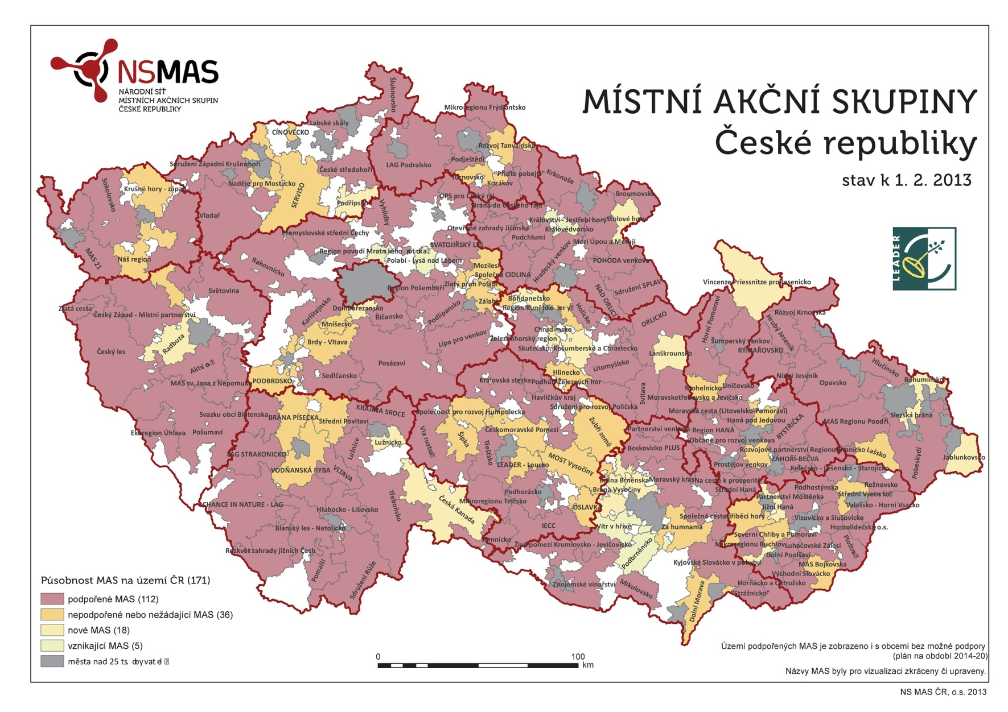
Místní akční skupiny ČR únor 2013

Slide 21
PRV: OSA I - ZLEPŠENÍ KONKURENCESCHOPNOSTI ZEMĚDĚLSTVÍ A LESNICTVÍ

Slide 22
PRV: OSA II - ZLEPŠOVÁNÍ ŽIVOTNÍHO PROSTŘEDÍ A KRAJINY (I)

Slide 23
PRV: OSA II - ZLEPŠOVÁNÍ ŽIVOTNÍHO PROSTŘEDÍ A KRAJINY (II)

Slide 24
PRV: OSA III - KVALITA ŽIVOTA VE VENKOVSKÝCH OBLASTECH A DIVERZIFIKACE HOSPODÁŘSTVÍ (I)

Slide 25
PRV: OSA III - KVALITA ŽIVOTA VE VENKOVSKÝCH OBLASTECH A DIVERZIFIKACE HOSPODÁŘSTVÍ (II)

Slide 26
Kritika programu Leader
Evropský soudní dvůr (Zvláštní zpráva č. 5, 2010)
Přístup je finančně náročnější
Předává kontrolu nad rozpočtem EU velkému počtu MAS
Přístup „zdola-nahoru“ rozvinut jen v omezené míře
MAS v Česku
Chápán spíše jako dotační zdroj, než metoda rozvoje území (Binek a kol. 2011)
Pouze doplňuje PRV
Nízké zastoupení privátního sektoru v MAS
Více jak 70 % finančních objemů směřuje do opatření: III.2.1. Obnova a rozvoj vesnic, občanská vybavení a služby (Svobodová a kol 2011)
Téměř neexistuje integrace přístupu Leader do systému řízení a do strategických rozvojových dokumentů (Průběžné hodnocení PRV, 2010)

Slide 27
Zdroje informací
NS MAS
http://nsmascr.cz
Ministerstvo zemědělství
http://eagri.cz/public/web/mze/venkov/
Státní zemědělský intervenční fond
http://www.szif.cz/

Slide 28
Děkuji za pozornost

